Slide 1
Workshop zur Qualifizierung zum Berater der Offensive Mittelstand

Slide 2
1. Einführung/Organisatorisches
Vorstellung der Teilnehmer/des Referenten
Ablauf des heutigen Tages
Wichtig: Fragen sind jederzeit ausdrücklich erwünscht!

Slide 3
1. Einführung/Organisatorisches
Vorstellungsrunde
Kurze Vorstellung der Teilnehmer
Welche Erwartungen haben Sie an das Seminar?
Gibt es Themenfelder aus dem Check, zu denen Sie bereits beratend tätig sind?
• Strategie • Unternehmenskultur
• Liquidität • Personalentwicklung
• Risikobewertung • Prozesse
• Führung • Beschaffung
• Kundenpflege • Innovationen
• Organisation

Slide 4
1. Agenda
Einführung/Organisatorisches
Die Offensive Mittelstand – ein Überblick
Der INQA-Unternehmenscheck – Aufbau und Systematik
Der Check und wie man mit ihm arbeiten kann
Das betriebswirtschaftliche Beratungstool
Anknüpfungspunkte für die eigene Beratungsarbeit
Unternehmerseminar „Selbstbewertung Check ‚Guter Mittelstand‘“
Beraterkompetenzliste
Qualitätssicherung der „Berater Offensive Mittelstand“
Ansprechpartner
Weiterführende Instrumente, die mit dem Check verbunden sind
Feedback – Urkunden – Logo

Slide 5
1. Einführung/Organisatorisches
Ziel des Workshops
Sie werden zum autorisierten „Berater Offensive Mittelstand“.
Das bedeutet, …
… sie kennen die Offensive Mittelstand im Überblick,
… sie kennen die Idee und Inhalte des Checks,
… sie kennen die Vorteile des Checks für die eigene Beratertätigkeit/Seminartätigkeit,
… sie kennen das betriebswirtschaftliche Beratungstool im Überblick und
… sie werden in die Beraterdatenbank der Offensive Mittelstand mit Ihren Beratungsschwerpunkten aufgenommen.
Wichtig: Die Autorisierung gilt für zwei Jahre und kann durch den Besuch eines Erfahrungsaustausches verlängert werden!

Slide 6
2. Die Offensive Mittelstand – ein Überblick

Slide 7
2. Die Offensive Mittelstand – ein Überblick
Die Offensive Mittelstand ist eine …
… unabhängige nationale Initiative,
die als eigenständiges Netzwerk unter dem Dach der Initiative Neue Qualität der Arbeit (INQA) wirkt.
Ziel der Offensive Mittelstand: Unterstützung und Stärkung des Mittelstands in Deutschland!
Philosophie der Offensive Mittelstand: Der Mittelstand und seine Partner kümmern sich selbst um Verbesserungen!

Slide 8
2. Die Offensive Mittelstand – ein Überblick
Struktur/Aufbau der Offensive Mittelstand
Plenum
Lenkungskreis
Geschäftsstelle
Partner
Netzwerke/
Fachgruppen
Kerninstitutionen
Berater

Slide 9
2. Die Offensive Mittelstand – ein Überblick
Ziele (im Detail)
Handlungsbedingungen für gute Mittelständler fördern.
Unternehmen helfen, die besten Köpfe zu binden und zu gewinnen.
Energien für eine wirkungsvolle Unterstützung des Mittelstands bündeln.
Image des Mittelstands als Motor für Innovationen in Deutschland fördern.

Slide 10
2. Die Offensive Mittelstand – ein Überblick
Die Offensive Mittelstand unterstützt „Mittelständler“ durch Informationen, Aktivitäten und Instrumente, u.a.:
Leitfaden „Guter Mittelstand: Erfolg ist kein Zufall“ (beschreibt, wie erfolgreiche mittelständische Unternehmen ihre Organisation und Arbeit gestalten)
Analyse-Instrument „INQA-Unternehmenscheck „Guter Mittelstand“ (hilft Mittelständlern, schnell und einfach Verbesserungspotenziale zu erkennen)
Gute Praxis: Der Leitfaden und der Mittelstands-Check weisen den Weg zu den wichtigsten und besten Praxishilfen. Der Zugang zu den Unterstützungsangeboten wird dabei vereinfacht und systematisiert.
Training für Berater: Die Offensive Mittelstand tritt nicht in Konkurrenz zu etablierten und bewährten Beratungsstrukturen, sondern fördert ein gemeinsames Grundverständnis gemäß dem Motto „gemeinsam besser“.

Slide 11
2. Die Offensive Mittelstand – ein Überblick
Partner der Offensive Mittelstand
Partner
BDA Bundesvereinigung der Deutschen Arbeitgeberverbände
Zentralverband des Deutschen Handwerks
Bundesagentur für Arbeit
Deutscher Steuerberaterverband
Bundessteuerberaterkammer
Kammern und Innungen
IG BCE Industriegewerkschaft Bergbau, Chemie, Energie
DVR – Deutscher Verkehrssicherheitsrat Institut für Mittelstandsforschung Bonn
RKW Rationalisierungs- und Innovationszentrum der Deutschen Wirtschaft e. V.
Fachhochschule des Mittelstands
Bundesministerium für Arbeit und Soziales
Deutsche Gesetzliche Unfallversicherung (DGUV)
Krankenkassen
Runder Tisch Offensive Mittelstand – Gut für Deutschland
Insgesamt über 240 Partner

Slide 12
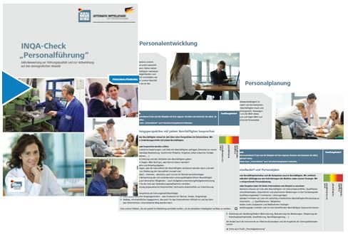
2. Die Offensive Mittelstand – ein Überblick
Was kann die Offensive Mittelstand Steuerberatern bieten?
Neutrale Instrumente für den Einsatz bei (potentiellen) Mandanten zur Aufdeckung von Verbesserungspotenzialen und zur Offenlegung von Beratungsbedarfen
Partizipation an einem umfangreichen Netzwerk von unterschiedlichen mittelstandsnahen Institutionen

Slide 13
2. Die Offensive Mittelstand – ein Überblick
Was können Steuerberater der Offensive Mittelstand bieten?
Unterstützung beim Transfer von Produkten der Offensive Mittelstand und der Initiative Neue Qualität der Arbeit in den Mittelstand
Einbringung ihres Know-how in die Netzwerke der Offensive Mittelstand

Slide 14
2. Die Offensive Mittelstand – ein Überblick
INQA Offensiv: Steuerberater als Partner des Mittelstands
Projekthintergrund:
Fehlende systematische Einbeziehung von Steuerberatern als wichtigste Beratergruppe im Mittelstand in die Netzwerke und Transferaktivitäten der INQA und der Offensive Mittelstand.
Zentrale Projektziele:
Erschließung der wichtigen Beratergruppe Steuerberater für die INQA und die Offensive Mittelstand
Transfer der INQA und Offensive Mittelstand Instrumente an die Steuerberater, insbesondere des INQA-Unternehmenschecks „Guter Mittelstand“.
Entwicklung und Bereitstellung eines betriebswirtschaftlichen Beratungstools, das Steuerberater bei der Arbeit mit dem Check unterstützt.
Projektlaufzeit: August 2012 – Juli 2015

Slide 15
3. Der INQA-Unternehmenscheck – Aufbau und Systematik

Slide 16
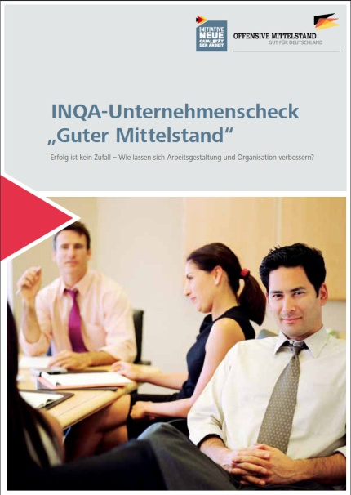
3. Der INQA-Unternehmenscheck – Aufbau und Systematik
Ausgangsüberlegung:
Ein gemeinsames Handlungsinstrument, das Unternehmen ganz konkret hilft, die zentralen neuen Herausforderungen als Chance für den Wettbewerb zu nutzen..
Fachkräftemangel
Wandel der Arbeit
Demografischer Wandel
Check (und Leitfaden) beschreiben die gute Praxis der Arbeits- und Organisationsgestaltung in erfolgreichen Unternehmen –
den Erfolgsweg des Mittelstands.

Slide 17
3. Der INQA-Unternehmenscheck – Aufbau und Systematik
Das Besondere des Instruments
Ein gemeinsamer Qualitätsstandard
vieler Partner des Mittelstands und Praxischeck in einem.
Der Check ermöglicht einen Potenzialcheck für das Unternehmen.

Slide 18
3. Der INQA-Unternehmenscheck – Aufbau und Systematik
Das Besondere des Instruments
Der Check steht nicht in Konkurrenz zu den Praxishilfen und Angeboten der Partner; er führt zu ihnen hin.

Slide 19
3. Der INQA-Unternehmenscheck – Aufbau und Systematik
Das Besondere des Instruments
Der Check erlaubt den gemeinsamen Einstieg aller Partner mit einem Instrument. Er soll
die hinterlegten und bestehenden Angebote besser ins Spiel bringen.

Slide 20
3. Der INQA-Unternehmenscheck – Aufbau und Systematik
Check Guter Mittelstand
Strategie
Liquidität
Risikobewertung
Führung
Kundenpflege
Organisation
Unternehmenskultur
Personalentwicklung
Prozesse
Beschaffung
Innovation

Slide 21
3. Der INQA-Unternehmenscheck – Aufbau und Systematik
Demografiethemen integriert!
Check Guter Mittelstand
Strategie
Liquidität
Risikobewertung
Führung
Kundenpflege
Organisation
Unternehmenskultur
Personalentwicklung
Prozesse
Beschaffung
Innovation
Gesundheit und Werte
Zukunftsorientierte Personalplanung Engagement in der Region
Personaleinsatz Fluktuation Qualifikation
Beurteilung der Arbeitsbedingungen
Wertschätzung
Handlungsspielräume Gesundheit Unternehmer
Arbeitsplatzgestaltung
Arbeitskultur – Werte
Fairness
Gesprächskultur
Entwicklungsmöglichkeiten Einsatzbedingungen Personalbindung
Personalgesinnung
Beruf und Familie
Eignung der Person
Soziale Kriterien Erfahrungen der Beschäftigten

Slide 22
3. Der INQA-Unternehmenscheck – Aufbau und Systematik
Selbstbewertungsinstrument
systematische und kurze Potenzialanalyse
Maßnahmenfestlegung
Verbesserungsprozess
Keine Zertifizierung!

Slide 23
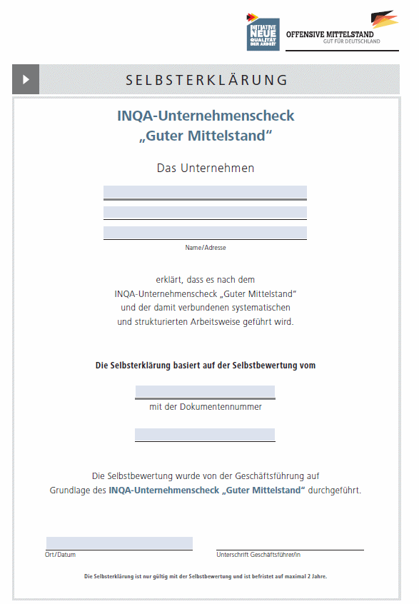
3. Der INQA-Unternehmenscheck – Aufbau und Systematik
Kein Audit.
Keine Zertifizierung.
Möglichkeit zur
Selbstbewertung
und Selbsterklärung

Slide 24
3. Der INQA-Unternehmenscheck – Aufbau und Systematik
Check „Wo liegen bei uns verborgene Potenziale?“
Jedes Thema auf zwei Seiten.
Tipps und Anregungen wie man es gut machen könnte.
Unternehmer kann direkt selbst beginnen.
Selbstbewertung mit Selbsterklä- rung

Slide 25
3. Der INQA-Unternehmenscheck – Aufbau und Systematik

Slide 26
3. Der INQA-Unternehmenscheck – Aufbau und Systematik

Slide 27
3. Der INQA-Unternehmenscheck – Aufbau und Systematik

Slide 28
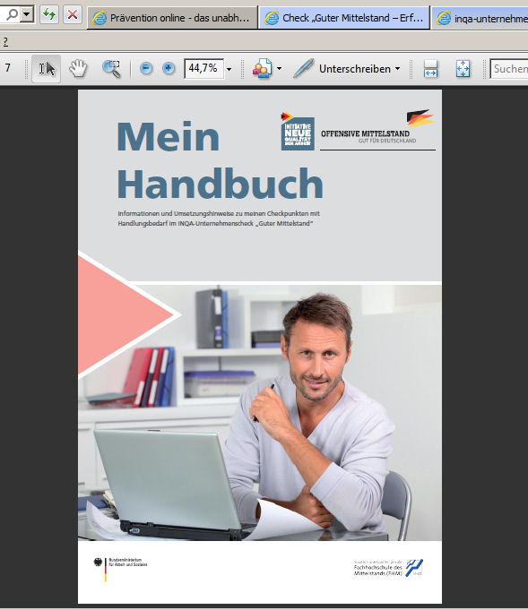
3. Der INQA-Unternehmenscheck – Aufbau und Systematik

Slide 29
3. Der INQA-Unternehmenscheck – Aufbau und Systematik
Ein Blick in das Handbuch (beispielhaft) – Aufbau

Slide 30
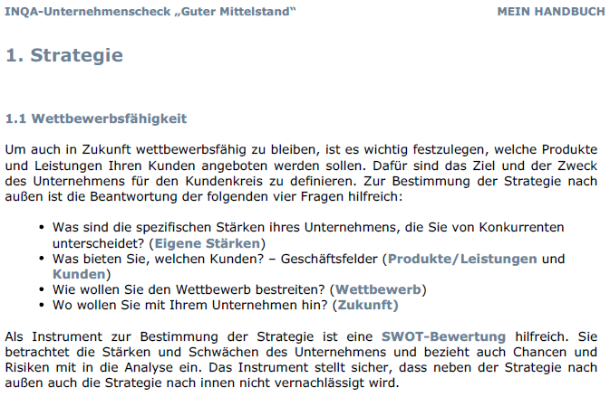
3. Der INQA-Unternehmenscheck – Aufbau und Systematik
Ein Blick in das Handbuch (beispielhaft) – Aufbau

Slide 31
3. Der INQA-Unternehmenscheck – Aufbau und Systematik
Check führt hin zu Praxishilfen der Partner.
Im Internet hinterlegt.

Slide 32
4. Der Check und wie man mit ihm arbeiten kann

Slide 33
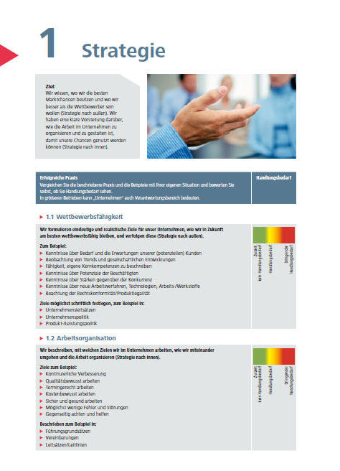
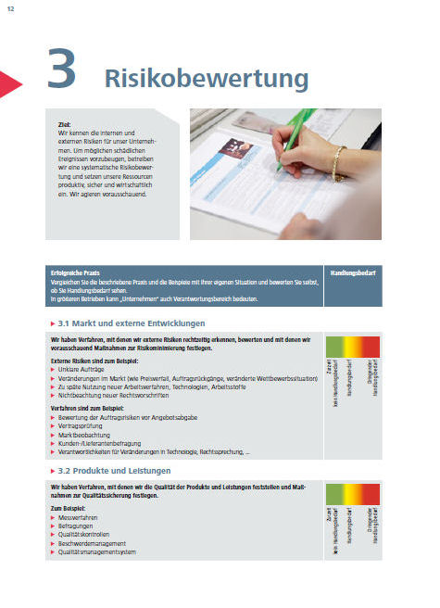
4. Der Check und wie man mit ihm arbeiten kann

Slide 34
4. Der Check und wie man mit ihm arbeiten kann
1. Zielsetzung

Slide 35
4. Der Check und wie man mit ihm arbeiten kann
1. Zielsetzung
2. Checkpunkt
Beschreibung der guten
Praxis und Stand der
Arbeitswissenschaft

Slide 36
4. Der Check und wie man mit ihm arbeiten kann
1. Zielsetzung
2. Checkpunkt
Beschreibung der guten
Praxis und Stand der
Arbeitswissenschaft
3. Beispiele
Zur Anregung, was
gemeint ist und um auf Ideen für das eigene Unternehmen zu kommen.

Slide 37
4. Der Check und wie man mit ihm arbeiten kann
1. Zielsetzung
2. Checkpunkt
Beschreibung der guten
Praxis und Stand der
Arbeitswissenschaft
3. Beispiele
Zur Anregung, was
gemeint ist und um auf Ideen für das eigene Unternehmen zu kommen.
4.Handlungs- bedarf festlegen

Slide 38
4. Der Check und wie man mit ihm arbeiten kann
1. Zielsetzung
2. Checkpunkt
Beschreibung der guten
Praxis und Stand der
Arbeitswissenschaft
3. Beispiele
Zur Anregung, was
gemeint ist und um auf Ideen für das eigene Unternehmen zu kommen.
4.Handlungs- bedarf festlegen
5. Maßnahmen festlegen, kontrollieren, verbessern Maßnahmenplan ist in Print auf der letzten Seite zu finden und Online in der Auswertungsliste
Im Maßnahmenplan mindestens 10 Maßnahmen beschreiben, Verantwortliche und Fristen zur Umsetzung sowie zur Kontrolle festlegen

Slide 39
4. Der Check und wie man mit ihm arbeiten kann
1. Zielsetzung
2. Checkpunkt
Beschreibung der guten
Praxis und Stand der
Arbeitswissenschaft
3. Beispiele
Zur Anregung, was
gemeint ist und um auf Ideen für das eigene Unternehmen zu kommen.
Entscheidend ist, dass der Check dem Unternehmer hilft, selber systematisch besser zu werden.
Wirkung wird nur erzielt, wenn der Unternehmer ihn selbst ernsthaft ausfüllt. Der Check verhindert nicht, sich selber zu betrügen!
Nicht wesentlich ist, wie oft rot oder grün
angekreuzt wird (Check ist kein Bewertungs- instrument für eine außerbetriebliche Instanz).
Der Check ist eine systematische Hilfe, Prozesse im Kopf des Unternehmers einzuleiten.
4.Handlungs- bedarf festlegen
5. Maßnahmen festlegen, kontrollieren, verbessern Maßnahmenplan ist in Print auf der letzten Seite zu finden und Online in der Auswertungsliste
Im Maßnahmenplan mindestens 10 Maßnahmen beschreiben, Verantwortliche und Fristen zur Umsetzung sowie zur Kontrolle festlegen

Slide 40
4. Der Check und wie man mit ihm arbeiten kann
Entscheidend für das Selbstbild des Beraters:
Der Berater weiß nicht alles selbst besser als der Unternehmer, sondern er hilft im Unternehmen Prozesse einzuleiten.
Ziel der Beratung:
Der Unternehmer wird selbst zum Denken und Handeln angeregt. Nur dann wird die Beratung einen Effekt über den direkten Beratungszeitraum hinaus haben.

Slide 41
5. Das betriebswirtschaftliche Beratungstool

Slide 42
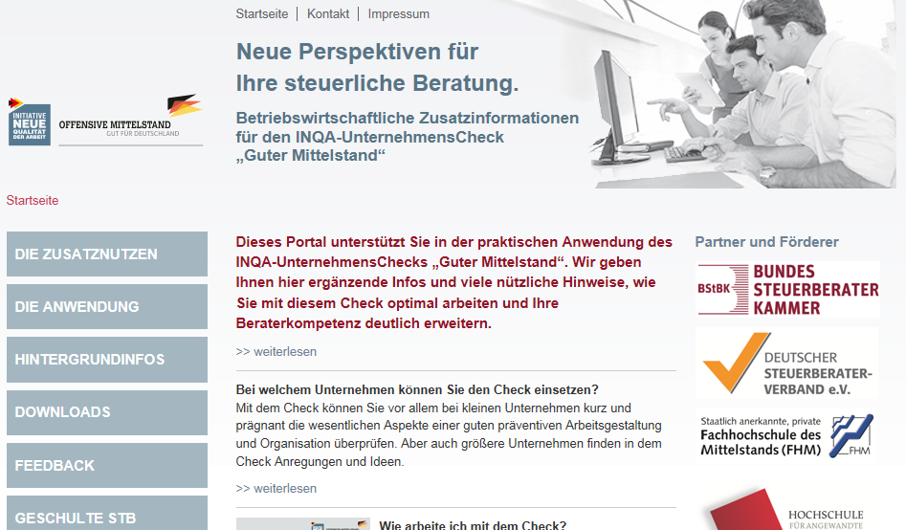
5. Das betriebswirtschaftliche Beratungstool
Betriebswirtschaftliches Beratungstool
Mit dem betriebswirtschaftlichen Beratungstool werden zwei zentrale Ziele verfolgt:
Es soll Steuerberater bei der Nutzung des INQA-Unternehmenschecks „Guter Mittelstand“ unterstützen … und …
es soll Möglichkeiten und Wege zur weiteren betriebswirtschaftlichen Beratung aufzeigen, die an die Ergebnisse der Potenzialanalyse durch den Check anknüpft.

Slide 43
5. Das betriebswirtschaftliche Beratungstool
Betriebswirtschaftliches Beratungstool
Das betriebswirtschaftliche Beratungstool steht Steuerberatern zur Verfügung, welche sich zum Berater Offensive Mittelstand haben qualifizieren lassen.
Es wurde als „lebende“ Unterstützungsplattform konzipiert. Das heißt, es kann und soll jederzeit um weitere Informationen, Instrumente, Handlungshilfen, Praxisbeispiele ergänzt werden und somit noch mehr an Profil gewinnen.
Lassen Sie uns einen Blick in das Tool werfen:
www.stb-zusatztool.de

Slide 44
5. Das betriebswirtschaftliche Beratungstool

Slide 45
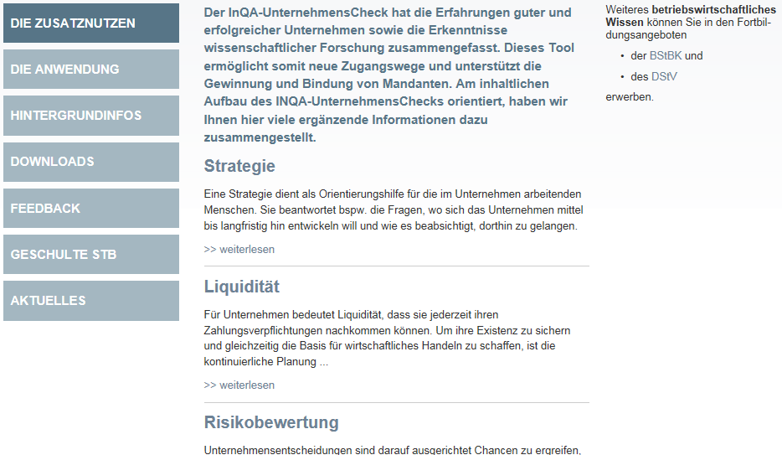
5. Das betriebswirtschaftliche Beratungstool

Slide 46
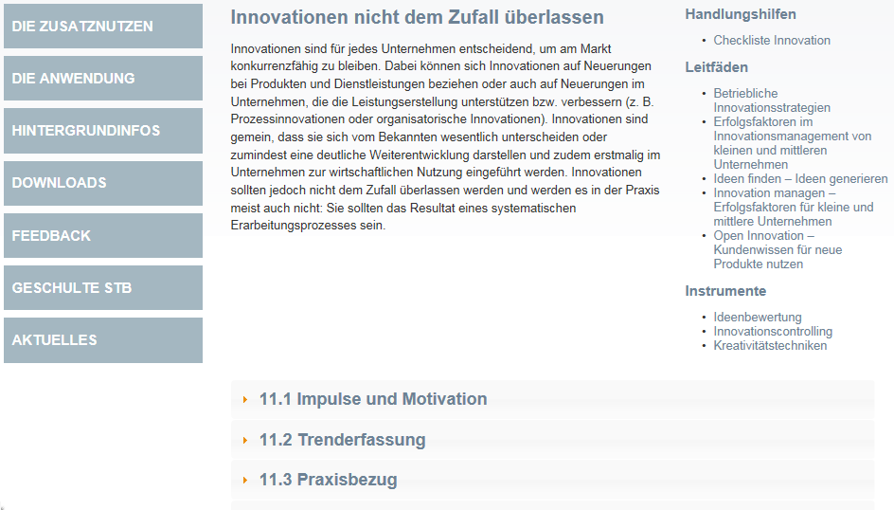
5. Das betriebswirtschaftliche Beratungstool

Slide 47
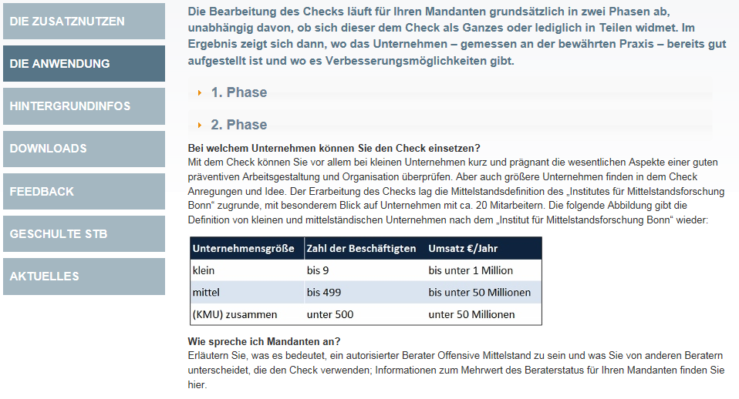
5. Das betriebswirtschaftliche Beratungstool

Slide 48
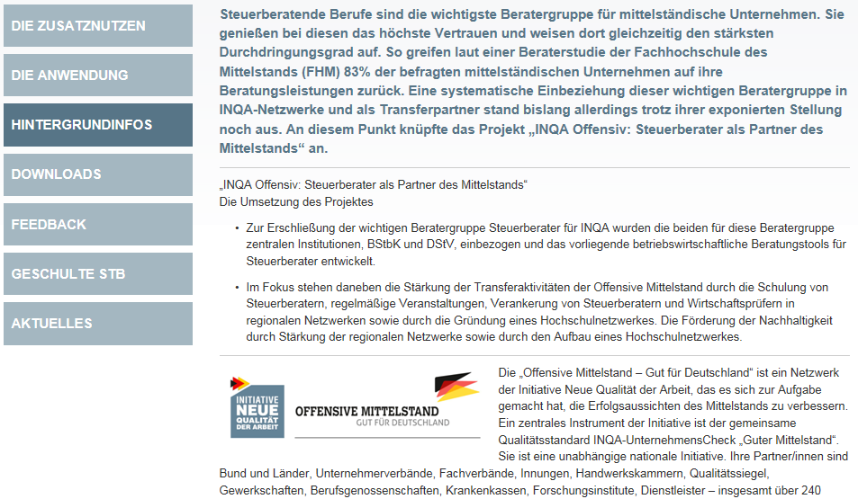
5. Das betriebswirtschaftliche Beratungstool

Slide 49
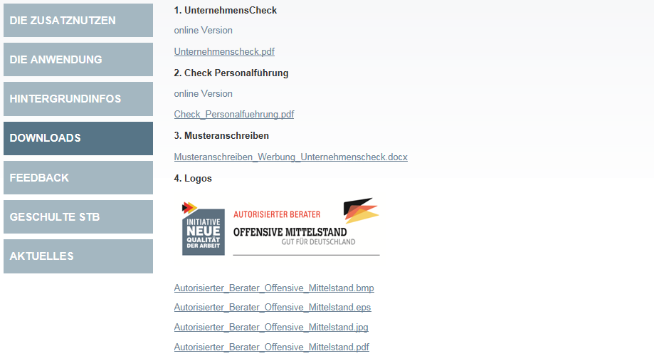
5. Das betriebswirtschaftliche Beratungstool

Slide 50
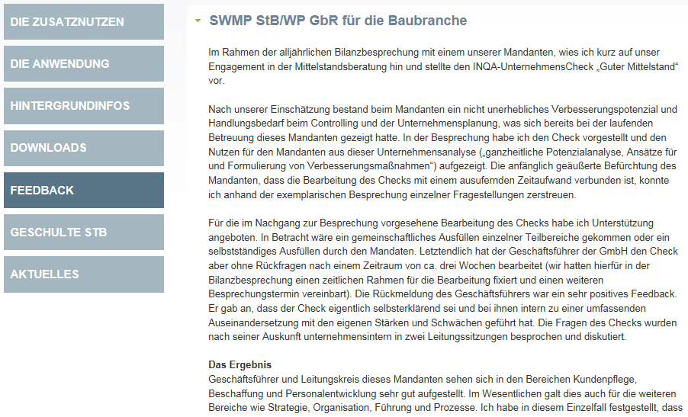
5. Das betriebswirtschaftliche Beratungstool

Slide 51
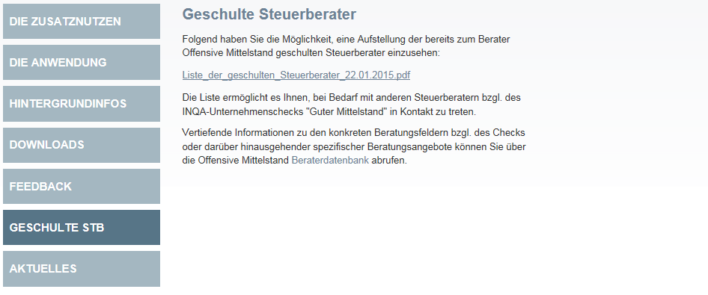
5. Das betriebswirtschaftliche Beratungstool

Slide 52
6. Anknüpfungspunkte für die eigene Beratungsarbeit

Slide 53
6. Anknüpfungspunkte für die eigene Beratungsarbeit
Wann und wo kann ich den Check einsetzen?
Zum Beispiel:
Einstiegsberatung
Existenzgründerberatung
Als Akquisitionsinstrument
Als Potenzial-Analyse (eventuell auch als Teil einer Potenzialberatung)
Als Ergänzung vorhandener Instrumente
Als neutrales Instrument, das mehr als nur ein Fachthema abbildet (das auch zu weiteren Themen führt)

Slide 54
6. Anknüpfungspunkte für die eigene Beratungsarbeit
Wie kann ich den Check einsetzen?
Zum Beispiel:
Der Unternehmer füllt den Check vor dem Beratungsgespräch aus. Der Berater nutzt die Ergebnisse für seine Beratung.
Der Check wird gemeinsam von Berater und Unternehmer als Einstieg in eine Beratung bearbeitet.
Der Berater nimmt den Check als einen gemeinsamen nationalen Qualitätsstandard und steigt mit der „Autorität“ des Standards in ein Thema ein.
Der Berater führt ein Unternehmer-Seminar durch, in dem die Selbstbewertung durchgeführt wird – er versucht so Beratungsbedarf zu generieren.

Slide 55
6. Anknüpfungspunkte für die eigene Beratungsarbeit
Arbeitsauftrag
Versetzen Sie sich einmal in die Rolle eines Mandanten, den Sie beraten oder betrachten Sie die Situation in Ihrem eigenen Unternehmen. Nutzen Sie den Check, indem Sie anhand von 3 Themen (zwei nahe und ein fernes) eine Potentialanalyse vornehmen.
Wie würden Sie nach der Potentialanalyse weiter vorgehen? Leiten Sie aus den Ergebnissen einen Maßnahmenplan für Ihren Mandanten ab. Wie verbleiben Sie mit Ihrem Mandanten bei Themen, zu denen Sie Ihn nicht beraten können?
Für die Bearbeitung des Arbeitsauftrages ist eine Zeit von 45 Minuten vorgesehen. Die Ergebnisse werden anschließend gemeinsam diskutiert, insbesondere mit Blick auf eine kritische Würdigung der Anwendbarkeit des Checks.

Slide 56
7. Unternehmerseminar „Selbstbewertung Check ‚Guter Mittelstand‘“

Slide 57
7. Unternehmerseminar „Selbstbewertung Check ‚Guter Mittelstand‘“
Ziel
Die Unternehmer sollen den Check kennenlernen und die Selbstbewertung und Selbsterklärung in dem Seminar komplett bearbeiten.
Zielgruppe
– Unternehmer, Inhaber
– Geschäftsführer
– „Obere“ Führungskräfte
aus Unternehmen mit 5 bis 50 Beschäftigten

Slide 58
7. Unternehmerseminar „Selbstbewertung Check ‚Guter Mittelstand‘“
Nutzen für Berater
Berater erhalten über ein neues neutrales Instrument (nationaler Standard) Zugang zu Unternehmen.
Berater können Beratungsbedarfe kennenlernen.
Berater können als autorisierte „Berater Offensive
Mittelstand“ der nationalen Qualitätsinitiative auftreten.
Berater haben Zugriff auf ebenfalls autorisierte „Berater
Offensive Mittelstand“ anderer Themenfelder.
Berater profitieren von den Marketingmaßnahmen der
Offensive Mittelstand.

Slide 59
7. Unternehmerseminar „Selbstbewertung Check ‚Guter Mittelstand‘“
(Möglicher) Ablauf des Unternehmer-Seminars
Begrüßung und Vorstellung der Intention (anhand der ersten drei Folien) Vorstellungsrunde | Alle | 30 Minuten
Offensive Mittelstand und Check „Guter Mittelstand“ vorstellen und Nachfragen | Vortrag und Fragen | 30 Minuten
Check „Guter Mittelstand“ anhand von zwei Themen vorstellen und gemeinsam üben, wie man den Check ausfüllt und bearbeitet | Gemeinsames Erarbeiten anhand der Broschüre | 60 Minuten
Pause |  | 15 Minuten
Check „Guter Mittelstand“ (Check, Maßnahmenplan, Selbsterklärung) selbst ausfüllen | Eigenarbeit mit Betreuung durch Dozenten | 90 Minuten
Abschluss und Blitzlicht (Kurz-Feedback von allen Teilnehmern) | Alle | 15 Minuten
Selbstbewertungen kopieren und Erfahrungsaustausch der Unternehmer untereinander – gegebenenfalls kleiner Imbiss |  | Mindestens 30 Minuten
Zum Beispiel von 18 Uhr bis 22 Uhr

Slide 60
8. Beraterkompetenzliste

Slide 61
8. Beraterkompetenzliste
Es wird auf der Homepage der Offensive Mittelstand eine Liste aller autorisierten „Berater/Dozenten Offensive Mittelstand“ geben. Dieser Liste sind Ihre Beratungsschwerpunkte zu entnehmen.
3. Arbeitsauftrag:
Bitte geben Sie in der Unterlage an, in welchen Themenfeldern des Checks „Guter Mittelstand“ Ihre Beratungsschwerpunkte liegen – Ihre besondere Beratungskompetenz.
Hierfür haben Sie 20 Minuten Zeit. Lesen Sie dazu den Check noch einmal.

Slide 62
9. Qualitätssicherung der „Berater Offensive Mittelstand“

Slide 63
9. Qualitätssicherung der „Berater Offensive Mittelstand“
Klare Auswahlkriterien bei der Zulassung zu den Seminaren
Jährlicher Erfahrungsbericht
Erfahrungstausch, der von der Kerninstitution alle zwei Jahre durchgeführt wird.
Bei diesem Erfahrungsaustausch führt jeder Berater eine standardisierte Selbstbewertung auf Grundlage des Checks durch. Bestandteil dieser Selbstbewertung ist eine Selbstverpflichtung zur Verbesserungen der eigenen Beratung.

Slide 64
10. Ansprechpartner und Informations-möglichkeiten

Slide 65
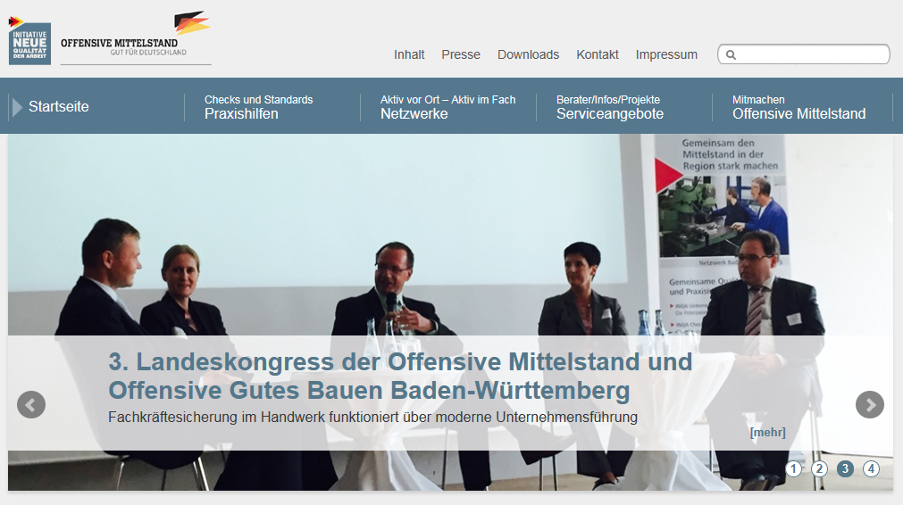
10. Ansprechpartner und Informations- möglichkeiten
Wo finde ich was auf der Homepage? >>

Slide 66
10. Ansprechpartner und Informations- möglichkeiten
Kontakt Geschäftsstelle:
„Offensive Mittelstand – Gut für Deutschland“
Theodor-Heuss-Str. 160 30853 Langenhagen Telefon 06221 – 5108 22612 Fax 06221 – 5108-22198 E-Mail: info@offensive-mittelstand.de

Slide 67
11. Weiterführende Instrumente, die mit dem Check verbunden sind

Slide 68
11. Weiterführende Instrumente, die mit dem Check verbunden sind
INQA-Unternehmenscheck „Guter Mittelstand“
INQA- Check Personal- führung
INQA- Check Diversity
INQA- Check Gesund-
heit
INQA- Check Wissen + Kompe- tenz
GDA-ORGAcheck
Weitere Branchen- und Themenchecks
Rote Schrift = diese Checks sind fertig

Slide 69
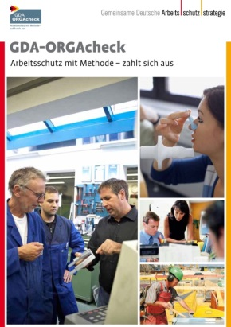
11. Weiterführende Instrumente, die mit dem Check verbunden sind
INQA-Unternehmenscheck „Guter Mittelstand“
INQA- Check Personal- führung
INQA- Check Diversity
INQA- Check Gesund-
heit
INQA- Check Wissen + Kompe- tenz
Alle Instrumente nach:
der gleichen Systematik der gleichen Methodik
dem gleichen Aufbau
der gleichen Zielgruppe: KMU
GDA-ORGAcheck
Weitere Branchen- und Themenchecks
Rote Schrift = diese Checks sind fertig

Slide 70
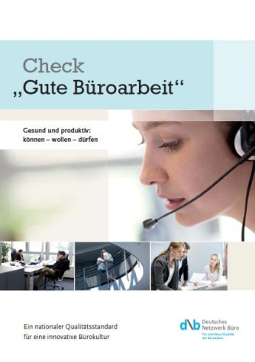
11. Weiterführende Instrumente, die mit dem Check verbunden sind
INQA-Unternehmenscheck „Guter Mittelstand“
INQA- Check Personal- führung
INQA- Check Diversity
INQA- Check Gesund-
heit
INQA- Check Wissen + Kompe- tenz
CASA-bauen
Check „Gute Büroarbeit“
Weitere Branchen-und Themenchecks
GDA-ORGAcheck
Weitere Branchen- und Themenchecks
Rote Schrift = diese Checks sind fertig

Slide 71
11. Weiterführende Instrumente, die mit dem Check verbunden sind
INQA-Unternehmenscheck „Guter Mittelstand“
INQA- Check Personal- führung
INQA- Check Diversity
INQA- Check Gesund-
heit
INQA- Check Wissen + Kompe- tenz
CASA-bauen
Check „Gute Büroarbeit“
Weitere Branchen-und Themenchecks
Spezifische Autorisierung erforderlich
GDA-ORGAcheck
Weitere Branchen- und Themenchecks
Rote Schrift = diese Checks sind fertig

Slide 72
11. Weiterführende Instrumente, die mit dem Check verbunden sind
Den demografischen Wandel als Chance sehen
Mit dem Check können Unternehmer gezielt ermitteln, wie sie auf die Anforderungen des demografischen Wandels vorbereitet sind und sie können betriebsspezifische Maßnahmen festlegen.
Der Check hilft auch, die Beschäftigten langfristig darin zu unterstützen, möglichst gesund und gerne im Unternehmen zu arbeiten.

Slide 73
11. Weiterführende Instrumente, die mit dem Check verbunden sind
Der Check wurde gemeinsam von allen
Partnern der Offensive Mittelstand
entwickelt und erarbeitet.
Weitere Expertennetzwerke wie das Dex
(Demografie Experten e. V.) oder INQA
Demographie wurden eingebunden
Verabschiedet vom Plenum der Offensive Mittelstand als gemeinsamer Qualitätsstandard

Slide 74
11. Weiterführende Instrumente, die mit dem Check verbunden sind
INQA-Check „Personalführung“
Personalplanung und -entwicklung
Personalgewinnung
Motivierender Personaleinsatz
Interne Kommunikation als Führungsaufgabe
Vielfalt unterschiedlicher Menschen gezielt einsetzen
Grundhaltung gegenüber den Beschäftigten
Werte und Prinzipien klären und vermitteln
Die eigenen Stärken und Schwächen als Führungskraft kennen

Slide 75
11. Weiterführende Instrumente, die mit dem Check verbunden sind
Beispiel „Top-down“
Ein Unternehmen hat den INQA-Unternehmens-check gemacht und weitergehende Fragen zur Personalführung und zum demografischen Wandel.
Einstieg mit INQA-Unternehmens- check
Vertiefung des Themas Personal mit
dem Check „Gute Personalführung“

Slide 76
11. Weiterführende Instrumente, die mit dem Check verbunden sind
Beispiel
„Bottom-up “
Ein Unternehmen hat den INQA-Check „Personalführung“ gemacht und stellt fest, dass es sein Management systematischer nach Verbesserungs- potenzialen überprüfen sollte.
Vertiefung der Beschäftigung mit INQA- Unternehmens- check
Einstieg mit dem Thema Personal mit dem Check „Gute Personal- führung“

Slide 77
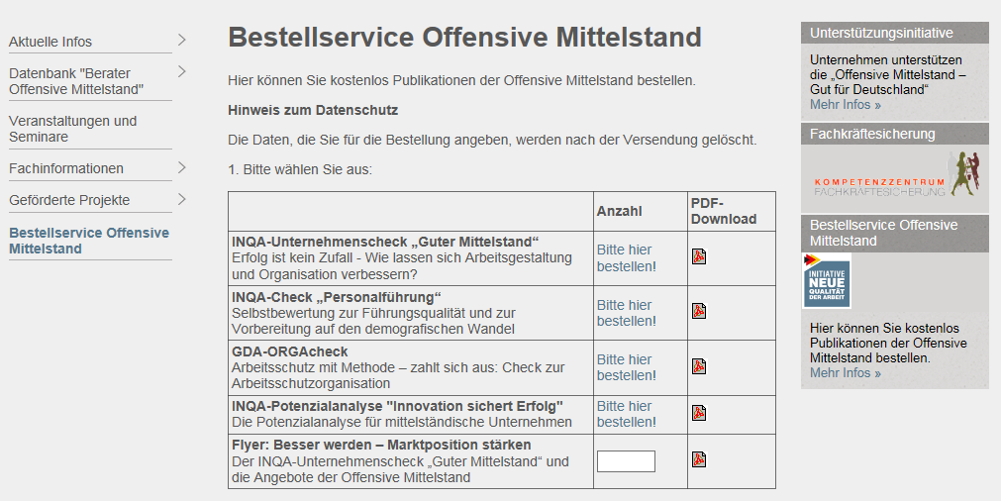
11. Weiterführende Instrumente, die mit dem Check verbunden sind
Bestellung:

Slide 78
12. Feedback – Urkunden – Logo
Ihr Feedback:
zur Initiative
zu den Instrumenten
zum Workshop

Slide 79
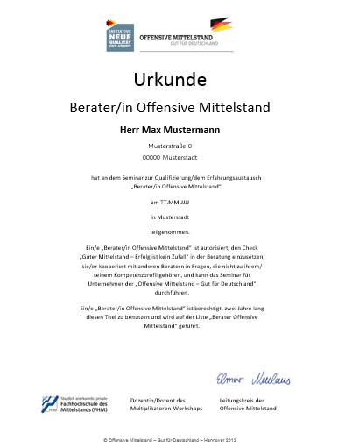
12. Feedback – Urkunden – Logo

Slide 80
12. Feedback – Urkunden – Logo
Verwendung des Logos
Berater dürfen das Logo der „Autorisierter Berater – Offensive Mittelstand“ auf ihrer Homepage und auf Geschäftspapieren führen – gemäß den Vorgaben der Wort-Bild-Marke der „Offensive Mittelstand“. Die Verwendung des Logos muss der Geschäftsstelle vorab schriftlich angezeigt werden. Das Logo erhält der Berater auf Anforderung von seiner Kerninstitution.

Slide 81
Vielen Dank für Ihre Aufmerksamkeit.

